Slide 1
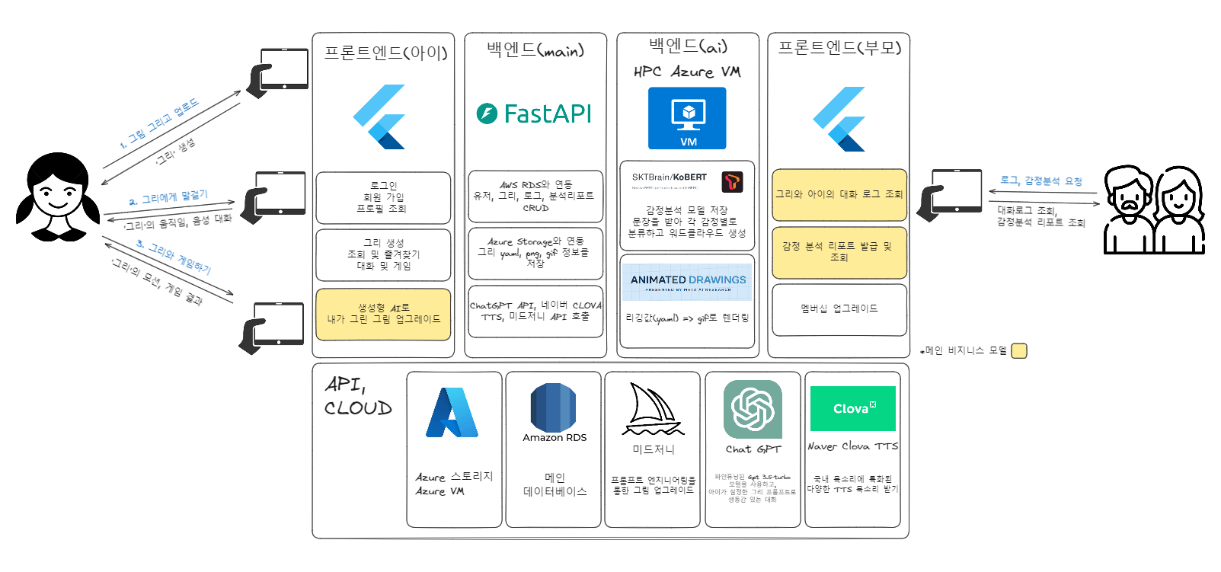
내가그린 AI 친구 그리닷
아보카도
변지협,이성원,김동욱,김동재,.문지우
서성준
개요
아이가 그린 그림에 인격을 부여해 살아 움직이게 하는 챗봇을 개발하였습니다. 이를 통해 아이들은 창의력과 상상력을 키울 수 있고, 부모님들은 아이의 대화 로그와 감정 분석 리포트를 통해 아이의 성장과 발달을 확인할 수 있습니다.
목표
1. 아이들이 그린 그림에 인격을 부여해, 살아 움직이는 챗봇을 개발하여 아이들의 창의력과 상상력을 키웁니다.
2. 아이들의 대화 로그를 분석하여 감정 분석 리포트를 제공하여 아이들의 성장과 발달을 돕습니다.
구성
<시스템 아키텍처>
기대효과 및 활용방안
기대 효과
1. 아이들의 창의력과 상상력을 키울 수 있습니다.
2. 아이들의 언어 능력과 의사소통 능력을 향상 시킬 수 있습니다.
3. 자신의 감정을 이해하고 조절하는 방법을 배울 수 있습니다.
활용 방안
1. 가정에서 아이들의 교육과 성장에 활용할 수 있습니다.
2. 학교나 교육 기관에서 아이들의 교육과 학습에 활용할 수 있습니다.
3. 아이들의 심리 치료나 상담에 활용할 수 있습니다.

Slide 2
특징
1. SKT KoBERT 감정분석 모델을 활용하여 높은 감정 분석 정확도를 가진 챗봇을 개발하였습니다.
2. 사용자의 대화를 분석하여 감정을 파악하고, 이에 따라 맞춤형 대화를 제공합니다.
3. Meta Animated Drawings 렌더링 기술을 활용하여 생동감 있는 동작을 제공합니다.

